Slide 1

Возможности медицинской реабилитации при рассеянном склерозе
Шишкина А.А. – главный внештатный специалист министерства здравоохранения Самарской области по медицинской реабилитации, заведующая отделением медицинской реабилитации ГБУЗ «СОКБ им. В.Д. Середавина», доцент кафедры медицинской реабилитации, спортивной медицины, физиотерапии и курортологии СамГМУ

Slide 2
Нормативная правовая база, регламентирующая организацию в Самарской области медицинской реабилитации взрослых в 2022 – 2023 гг.
Федеральный закон от 21 ноября 2011 г. № 323-ФЗ «Об основах охраны здоровья граждан в Российской Федерации», ст.40 «Медицинская реабилитация и санаторно-курортное лечение»
Федеральный закон от 29.11.2010 № 326-ФЗ « Об обязательном медицинском страховании в Российской Федерации»
Постановление Правительства Самарской области от 24 декабря 2021 года N 108н «Об утверждении территориальной программы государственных гарантий бесплатного оказания гражданам медицинской помощи в Самарской области на 2022 год и на плановый период 2023 и 2024 годов».
Приказ Минздрава России от 08.10.2015 № 707н (ред. от 04.09.2020) «Об утверждении квалификационных требований к медицинским и фармацевтическим работникам с высшим образованием по направлению подготовки «Здравоохранение и медицинские науки»
Приказы Минтруда России от 03.09.2018 № 572н «Об утверждении профессионального стандарта «Специалист по медицинской реабилитации», от 31.07.2020 № 476н «Об утверждении профессионального стандарта «Медицинская сестра по реабилитации», от 26.11.2018 № 744н «Об утверждении профессионального стандарта «Специалист по медицинскому массажу».
Приказ Министерства здравоохранения Самарской области от 11.11.2020 г. № 1800 «Об организации оказания медицинской реабилитации взрослому населению Самарской области после перенесенной новой коронавирусной инфекции (COVID – 19) в стационарных условиях».
Приказом Министерства здравоохранения Российской Федерации от 30.07.2020 № 788н «Об утверждении Порядка организации медицинской реабилитации взрослых» (с изменениями на 7 ноября 2022 г.).
Приказом министерства здравоохранения Самарской области от 26.11.2021 г. № 1539 «О совершенствовании организации медицинской реабилитации взрослого населения Самарской области».
Информационным письмом МЗ СО от 08.02.2023 г. №МЗ-05/31-вн «Маршрутизация пациентов старше 18 лет неврологического, кардиологического, травматолого-ортопедического и онкологического профилей на медицинскую реабилитацию в Самарской области».
Приказом МЗ СО от 27.02.2023 г. №253 «О внесении изменений в приказ министерства здравоохранения Самарской области от 26.11.2021 г. №1539 Приказом Министерства здравоохранения Российской Федерации от 30.07.2020 № 788н «Об утверждении Порядка организации медицинской реабилитации взрослых» (с изменениями на 7 ноября 2022 г.).
2

Slide 3


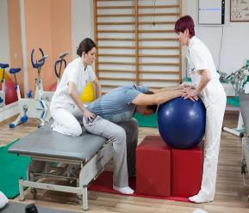
Федеральный закон от 21.11.2011 № 323-ФЗ «Об основах охраны здоровья граждан в Российской Федерации»
Статья 40. Медицинская реабилитация и санаторно-курортное лечение
Медицинская реабилитация - комплекс мероприятий медицинского и психологического характера, направленных на полное или частичное восстановление нарушенных и (или) компенсацию утраченных функций пораженного органа либо системы организма, поддержание функций организма в процессе завершения остро развившегося патологического процесса или обострения хронического патологического процесса в организме, а также на предупреждение, раннюю диагностику и коррекцию возможных нарушений функций поврежденных органов либо систем организма, предупреждение и снижение степени возможной инвалидности, улучшение качества жизни, сохранение работоспособности пациента и его социальную интеграцию в общество.
2. Медицинская реабилитация осуществляется в медицинских организациях и
включает в себя комплексное применение природных лечебных факторов,
лекарственной, немедикаментозной терапии и других методов.
3

Slide 4

Принципиальные отличия «лечения» от «реабилитации»
Лечение:
Определить уровень и размеры повреждения
Минимизировать степень и распространенность
Создать условия для восстановления
Реабилитация:
Определить, что сохранилось после повреждения
Определить возможность использования сохранившихся ресурсов и их преумножение
Восстановление и стабилизация ролевой функции индивидуума
«Реабилитация является совокупностью мероприятий, призванных обеспечить лицам с нарушениями функций вследствие болезней, травм и врожденных дефектов приспособления к новым условиям жизни в обществе, в котором они живут»
4

Slide 5
Этапы медицинской реабилитации (в соответствии с Порядком от 31.07.2020 г. № 788н)
1 этап – стационарный
(ранняя реабилитация)
2 этап - стационарный
3 этап – амбулаторный
ГБУЗ «СОКБ им. В.Д. Середавина» | Л
ГБУЗ «СОКОД» | Л
ГБУЗ СО «СГКБ №1 им. Н.И. Пирогова» | Л
ФГБОУ ВО «СамГМУ» МЗ России | Л
ГБУЗ «СОКГВВ им. О.Г.Яковлева» | Л
ГБУЗ СО «СГКБ №2 им. Н.А. Семашко»
ГБУЗ СО «Сызранская ЦГРБ»
ГБУЗ «СОКБ им. В.Д. Середавина»
ГБУЗ СО «ТГКБ № 5»
ГБУЗ СО «Ставропольская ЦРБ»
ООО «Медгард»
ОАО «Санаторий им. В.П. Чкалова»
ЧУОО ВО «Медицинский университет «Реавиз»
ФГБОУ ВО «СамГМУ» МЗ России
ФГБУ «СКК «Приволжский» МО РФ
ФГБУЗ «МРЦ Сергиевские Минводы» ФМБА России
ГБУЗ «СОКБ им. В.Д. Середавина»
ГБУЗ «СОКОД»
ГБУЗ СО "СГП № 1 Промышленного района"
ГБУЗ СО «СГП № 3»
ГБУЗ СО "СГП № 6 Промышленного района"
ГБУЗ СО «СГП № 10 Советского района»
ГБУЗ СО «СГП № 13 Железнодорожного района»
ГБУЗ СО «СГП №14»
ГБУЗ СО «СГП № 15»
ГБУЗ СО «СГБ № 4»
ГБУЗ СО «СГБ №7»
ГБУЗ СО «СГБ № 10»
ГБУЗ СО «ТГКП №3»
ООО «Новые медицинские технологии»
ООО «Санаторий профилакторий "Горизонт»
ОАО «Санаторий им. В. П. Чкалова»
ЧУОО ВО «Медицинский университет «Реавиз»
5

Slide 6
Правила определения этапов медицинской реабилитации
2 этап
медицинской реабилитации
в условиях круглосуточного стационара
Санаторно – курортное лечение
6

Slide 7

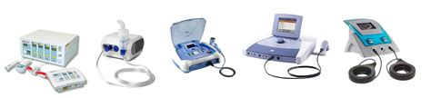





Мультидисциплинарный индивидуальный подход
7

Slide 8
Правила определения этапов медицинской реабилитации
Для определения индивидуальной маршрутизации пациента при реализации мероприятий по медицинской реабилитации, включая этап медицинской реабилитации и группу медицинской организации, применяется шкала реабилитационной маршрутизации (ШРМ)
Значения показателей ШРМ (баллы) | Описание состояния функционирования и ограничения жизнедеятельности (функции и структуры организма, активность и участие пациента)
0 | Отсутствие нарушений функционирования и ограничения жизнедеятельности. Функции, структуры организма сохранены полностью
1 | Отсутствие проявлений нарушений функционирования и ограничения жизнедеятельности при наличии симптомов заболевания
 | а) может вернуться к прежнему образу жизни (работа, обучение, другое), поддерживать прежний уровень активности и социальной жизни; б) тратит столько же времени на выполнение дел, как и до болезни.
2 | Легкое нарушение функционирования и ограничение жизнедеятельности
 | а) не может выполнять виды деятельности (управление транспортным средством, чтение, письмо, танцы, работа и другие) с той степенью активности, которая была до болезни, но может справляться с ними без посторонней помощи; б) может самостоятельно себя обслуживать (сам одевается и раздевается, ходит в магазин, готовит еду, может совершать небольшие путешествия и переезды, самостоятельно передвигается); в) не нуждается в наблюдении; г) может проживать один дома от недели и более без посторонней помощи.
8

Slide 9
Правила определения этапов медицинской реабилитации
3 | Умеренное нарушение функционирования и ограничение жизнедеятельности
 | а) может передвигаться самостоятельно; б) самостоятельно одевается, раздевается, ходит в туалет, ест и выполняет другие виды повседневной активности; в) нуждается в посторонней помощи при выполнении сложных видов активности: приготовлении пищи, уборке дома, походе в магазин за покупками и других; г) нуждается в помощи для выполнения операций с денежными средствами; д) может проживать один дома без посторонней помощи от 1 суток до 1 недели.
4 | Выраженное нарушение функционирования и ограничение жизнедеятельности
 | а) не может передвигаться самостоятельно без посторонней помощи; б) нуждается в посторонней помощи при выполнении повседневных задач: одевание, раздевание, туалет, прием пищи и других; в) в обычной жизни нуждается в ухаживающем; г) может проживать один дома без посторонней помощи до 1 суток.
9

Slide 10
Правила определения этапов медицинской реабилитации
5 | Грубое нарушение функционирования и ограничение жизнедеятельности
 | а) пациент прикован к постели; б) не может передвигаться самостоятельно без посторонней помощи; в) нуждается в постоянном внимании, помощи при выполнении всех повседневных задач: одевание, раздевание, туалет, прием пищи и других; г) круглосуточно нуждается в уходе; д) не может быть оставлен один дома без посторонней помощи.
6 | Нарушение функционирования и ограничение жизнедеятельности крайней степени тяжести
 | а) хроническое нарушение сознания: витальные функции стабильны; нейромышечные и коммуникативные функции глубоко нарушены; пациент может находиться в условиях структурного подразделения медицинской организации, оказывающей медицинскую помощь по профилю "анестезиология и реаниматология" (далее - реанимационное отделение); б) нейромышечная несостоятельность: психический статус в пределах нормы, однако глубокий двигательный дефицит (тетраплегия) и бульбарные нарушения вынуждают больного оставаться в реанимационном отделении.
10

Slide 11
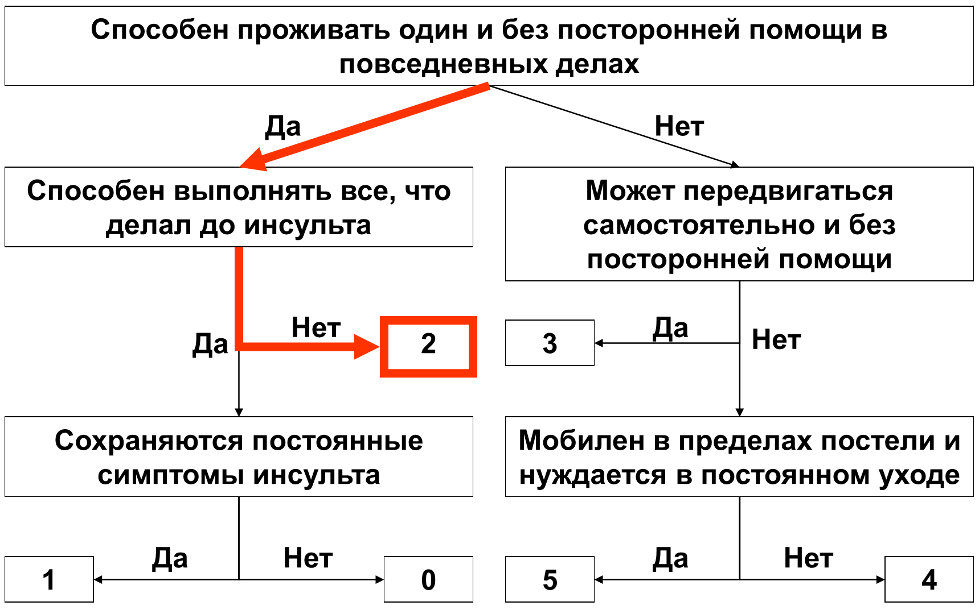
Правила определения этапов медицинской реабилитации
11

Slide 12
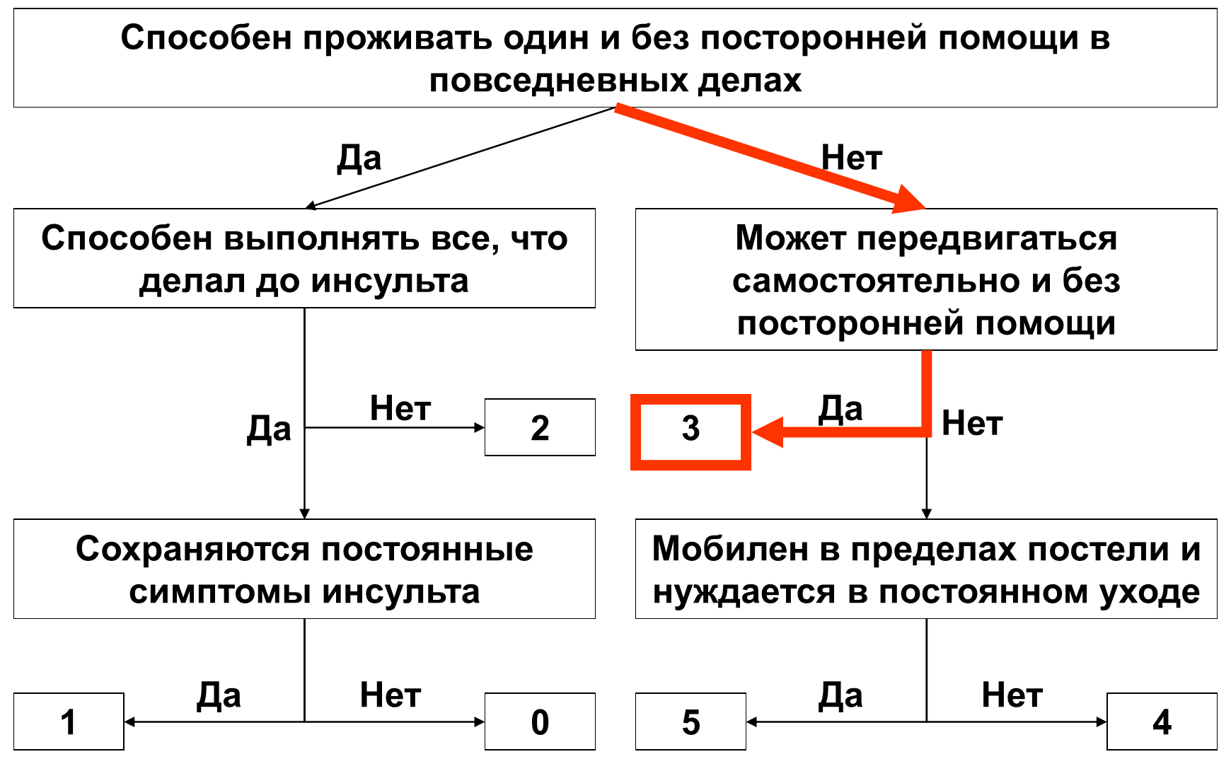
Правила определения этапов медицинской реабилитации
12

Slide 13
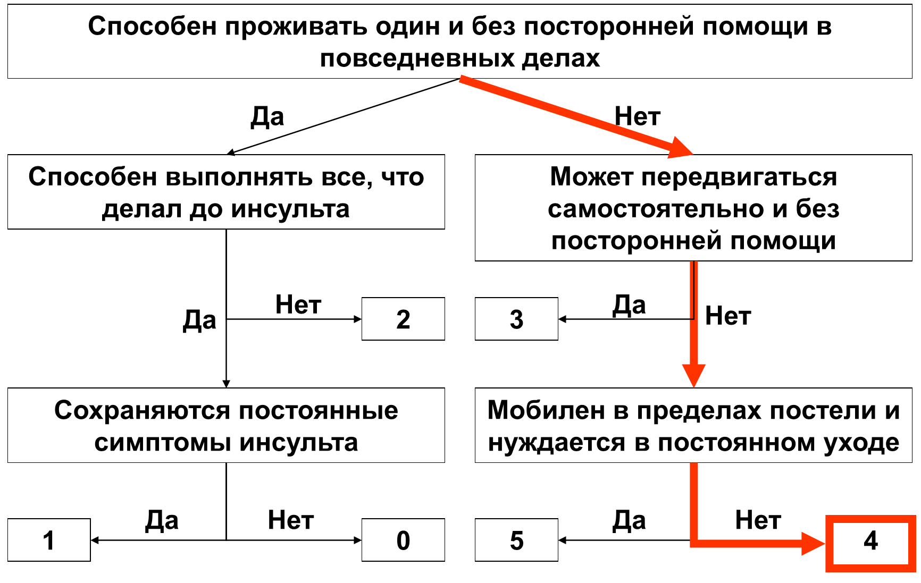
Правила определения этапов медицинской реабилитации
13

Slide 14
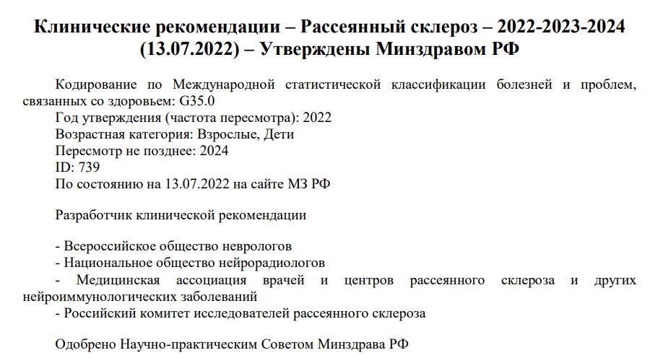
Клинические рекомендации
14

Slide 15
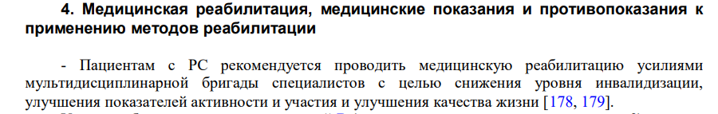
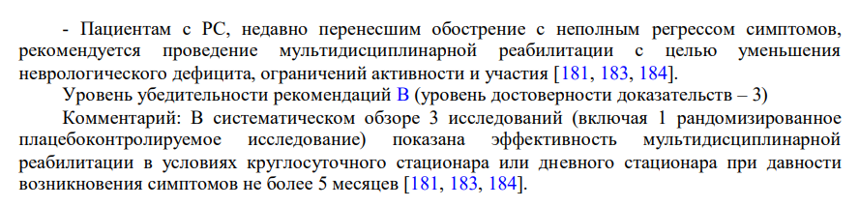
Правила определения этапов медицинской реабилитации
15

Slide 16




Маршрутизация пациентов с рассеянным склерозом
ШРМ 4-5
Не более
5 месяцев!
2 этап
ШРМ 4-5
3 этап
Центр рассеянного склероза ГБУЗ «СОКБ им В.Д. Середавина»
Стационарное лечение
(обострение заболевания)
16

Slide 17

Алгоритм взаимодействия МО Самарской области при направлении пациента на второй этап медицинской реабилитации из поликлиники
1. Направление заявки в ТМК в СОКБ
МО 2 этапа медицинской реабилитации
2.Согласование заявки, направление в «Самарафармацию»
ТМК
Поликлиника
Якорная МО ГБУЗ «СОКБ им. В.Д. Середавина»
ГКУ СО «Самара-фармация»
Поликлиника
Поликлиника
МО 2 этапа медицинской реабилитации
ТМК
3.Согласование даты госпитализации с МО 2 этапа
4.Ответ на ТМК с согласованной МО и датой госпитализации
17

Slide 18
Медицинские организации, осуществляющие медицинскую
реабилитацию 3 этапа (информация для пациентов)
 | Медицинские организации | Адрес | Телефон контакта
1 | ГБУЗ «Самарская областная клиническая больница им. В.Д. Середавина» | 443095г. Самара, ул. Ташкентская 159 | 8(846)956-14-38
2 | ГБУЗ СО "Самарская городская поликлиника № 1 Промышленного района" | 443115, г. Самара, ул. Тополей 12 | 89171643718
3 | ГБУЗ СО «Самарская городская поликлиника № 3» | 44399, г. Самара, ул. Фрунзе, 30 | 89063443117
4 | ГБУЗ СО "Самарская городская поликлиника № 6 Промышленного района" | 443087, г.Самара,ул Стара-Загора, д.131 | 8(846)951-01-61
5 | ГБУЗ СО «Самарская городская поликлиника № 10 Советского района» | 443008, Советский район, г.Самара, ул.Свободы 89 | 89277420284 89027482619
6 | ГБУЗ СО «Самарская городская поликлиника № 13 Железнодорожного района» | 443030, г. Самара, Железнодорожный район, ул. Красноармейская, д. 143 | 89053069155 89277307882
7 | ГБУЗ СО «Самарская городская поликлиника №14» | 443011, г. Самара, ул. Ново-Садовая 311 и 200а | 89277431456 89270006135
18

Slide 19
Медицинские организации, осуществляющие медицинскую
реабилитацию 3 этапа (информация для пациентов)
8 | ГБУЗ СО «Самарская городская клиническая поликлиника № 15» | 443111, г.Самара, ул.Фадеева 56-а | 8(846)212-93-43 доб.1336
9 | ГБУЗ СО «Самарская городская больница № 4» | 443056, г. Самара, ул. Мичурина, д. 125 | 89272971660
10 | ГБУЗ СО «Самарская городская больница №7» | 443112, г. Самара, ул. Крайняя, д.17 | 89879487829
11 | ГБУЗ СО «Самарская городская больница № 10» | 443065, г. Самара, ул.Зеленая, д.10 | 8(846)264-56-29
12 | ГБУЗ СО «Тольяттинская городская клиническая поликлиника №3» | 445031, Самарская область, г.Тольятти, бульвар Татищева, д.24 | 8(8482) 58-13-27 доб. 244 8(8482)98-89-03
13 | ООО «Новые медицинские технологии» | 445020, Самарская обл., г.Тольятти, ул Ленинградская 43 | 89178183393
14 | ООО «Санаторий профилакторий "Горизонт» | 446031, Самарская обл., г. Сызрань, ул. Курортная 2 | 89179696205
19

Slide 20
Перечень реабилитационных центров Самарской области для пациентов с инвалидностью старше 18 лет
Полное наименование учреждения/отделения (краткое наименование) | Юридический адрес/адрес фактического расположения отделения
Государственное бюджетное учреждение Самарской области «Реабилитационный центр для инвалидов «Самарский» (ГБУ СО РЦ «Самарский») | г. Самара, ул. Металлистов, 63
 | г.Самара, п. Береза, кв.2, д.12 (стационарное отделение, неврологический профиль)
 | г. Самара, ул. Мяги, 5 (тифлоцентр)
Государственное бюджетное учреждение Самарской области «Социально-оздоровительный центр «Преодоление» (ГБУ СО СОЦ «Преодоление») | г. Тольятти, бульвар Буденного, 15 (стационарное отделение, опорно-двигательный аппарат)
 | г. Тольятти, ул. Матросова, 19е
29

Slide 21
Перечень реабилитационных центров Самарской области для пациентов с инвалидностью старше 18 лет
Полное наименование учреждения/отделения (краткое наименование) | Юридический адрес/адрес фактического расположения отделения
Государственное бюджетное учреждение Самарской области «Реабилитационный центр для инвалидов «Доблесть» (ГБУ СО РЦ «Доблесть») | г. Похвистнево, ул. Лермонтова, 19 (стационар общего профиля)
 | Похвистневский район, село Подбельск,ул. Садовая, 1б
Государственное бюджетное учреждение Самарской области "Социально-оздоровительный центр "Новокуйбышевский" (ГБУ СО СОЦ «Новокуйбышевский» | Волжский район, 71 квартал Новокуйбышевского лесничества (стационар общего профиля)
29

Slide 22



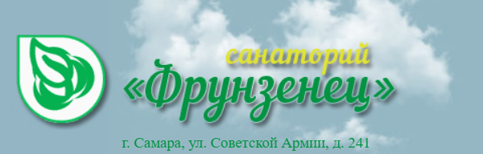
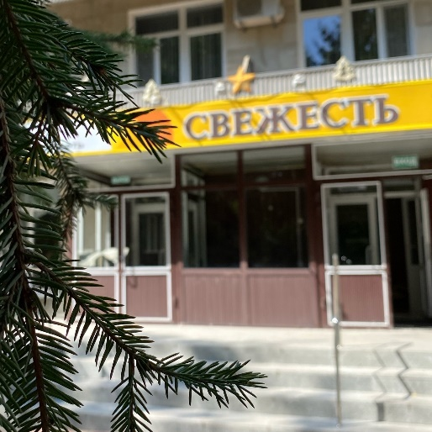

Санаторно – курортное лечение
20

Slide 23
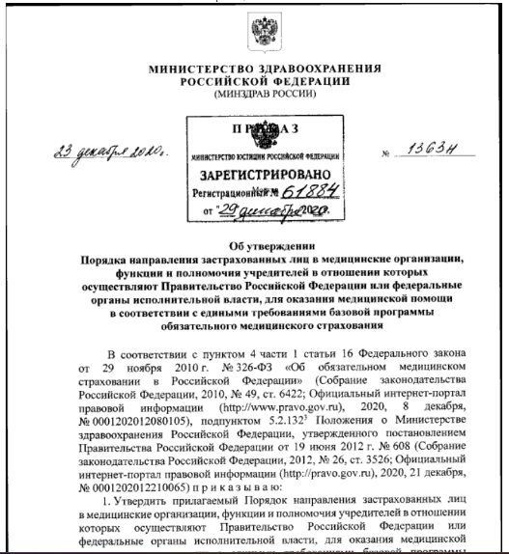
Порядок направления пациентов в федеральные МО
7. Медицинскими показаниями для оказания специализированной медицинской помощи в федеральных медицинских организациях являются:
а) нетипичное течение заболевания и (или) отсутствие эффекта от проводимого лечения;
б) необходимость применения методов лечения, не выполняемых в медицинских организациях, осуществляющих деятельность в сфере обязательного медицинского страхования в рамках территориальной программы обязательного медицинского страхования;
в) высокий риск хирургического лечения в связи с осложненным течением основного заболевания или наличием коморбидных заболеваний;
г) необходимость выполнения повторных хирургических вмешательств в случаях, предусмотренных подпунктами "а" - "в" настоящего пункта;
д) необходимость дополнительного обследования в диагностически сложных случаях и (или) в случаях комплексной предоперационной подготовки у пациентов с осложненными формами заболевания и (или) коморбидными заболеваниями для последующего лечения;
е) необходимость повторной госпитализации по рекомендации федеральной медицинской организации.
8. В случае наличия на территории проживания населения, в том числе в закрытых административно-территориальных образованиях, федеральной медицинской организации, которая является единственной оказывающей специализированную медицинскую помощь на данной территории, направление пациентов в указанную медицинскую организацию для получения специализированной медицинской помощи осуществляется лечащим врачом без учета медицинских показаний, указанных в пункте 7 настоящего Порядка.
10. Пациент (его законный представитель) при наличии результатов лабораторных, инструментальных и других видов исследований, подтверждающих установленный диагноз и наличие медицинских показаний для оказания специализированной медицинской помощи, может самостоятельно обратиться в федеральную медицинскую организацию для оказания медицинской помощи по перечню заболеваний, состояний (групп заболеваний, состояний), при которых федеральными медицинскими организациями оказывается специализированная, в том числе высокотехнологичная, медицинская помощь в стационарных условиях и в условиях дневного стационара, установленному Программой (далее - Перечень)
21

Slide 24
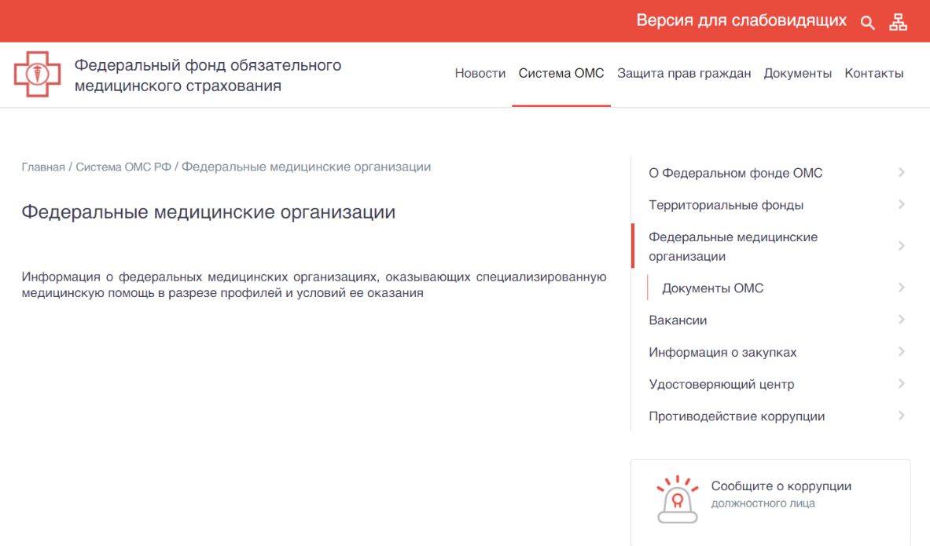
Порядок направления пациентов в федеральные МО
На 1 мая 2023 г. медицинскую реабилитацию в круглосуточном стационаре оказывают 141 федеральных медицинских организаций
22

Slide 25

Желаю всем здоровья и благополучия!
Тел. моб.: +7(902)378-56-76
E-mail: shishkina.aa@mail.ru
2

